Slide 1
Makine Öğrenmesi & Bilgisayar Mühendisliği
Furkan Sönmez

Slide 2
İçerikler
Tanışalım
Evrene Bakış
Yapay Öğrenme, Bilgisayar Mühendisliği ve Karmaşık Sistemler
Makineler Nasıl Öğrenir?
İnsan vs Makine Öğrenmesi
Neden Bu Kadar Popüler Oldu?
Nereden Başlamalı ve Genel Öğrenme Metodolojisi
Soru Cevap

Slide 3
Tanışalım
Linkedin: https://www.linkedin.com/in/mrsonmez10/
Youtube: https://www.youtube.com/c/mrsonmez10
GitHub: https://github.com/mrsonmez10
Twitter: https://twitter.com/mrsonmez10
Udemy: https://www.udemy.com/user/furkan-47472/

Slide 4
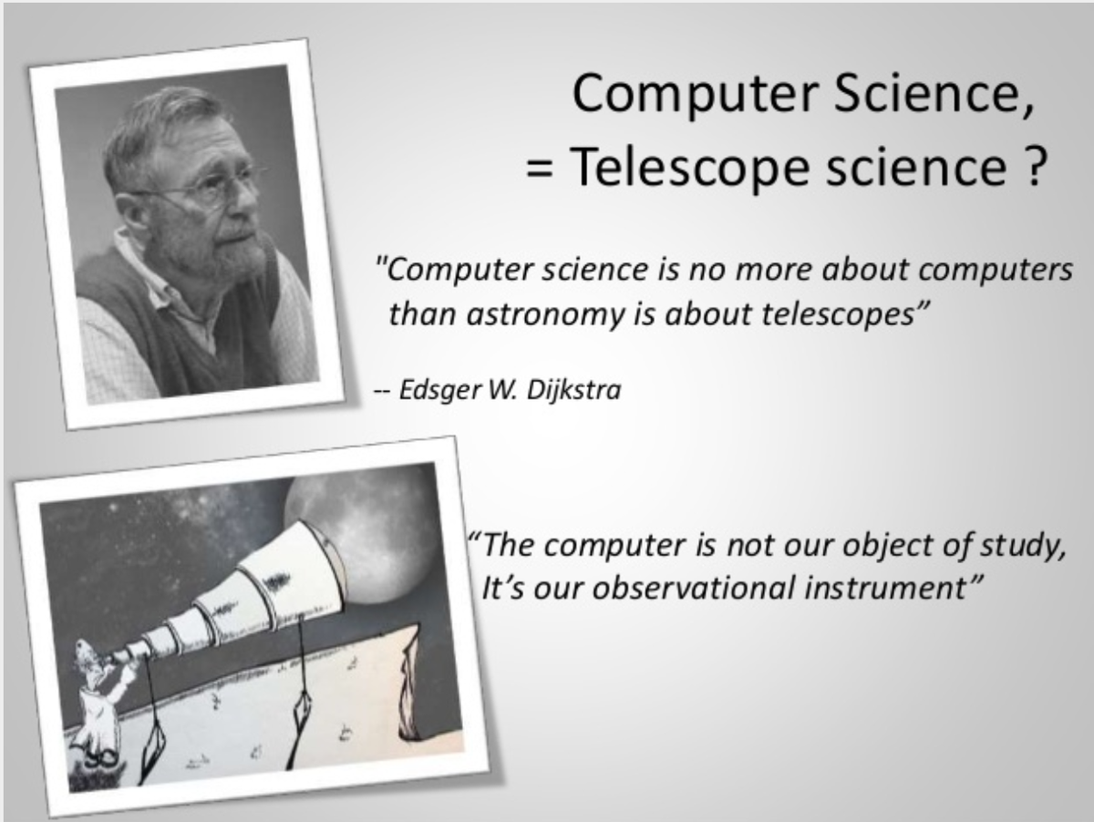
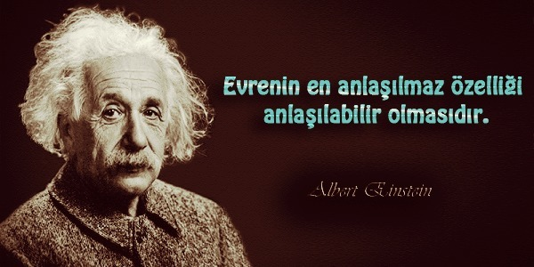

Slide 5
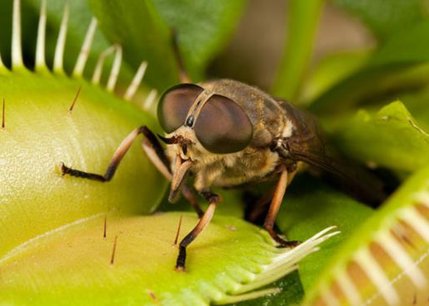
Evrene Bakış Açısı
Evrenin kendisi baştan sona bilgi işleyen devasa bir sistemdir.

Slide 6
Karşılaştırma
Bilgisayar Mühendisliği:
Tarif ettiğin her şeyi programlayabilirsin.
Yapay Öğrenme:
Veri ve tahmin arasındaki hatayı minimize eden hipotez.
Karmaşık Sistemler:
Bütün, parçaların toplamından fazladır.

Slide 7
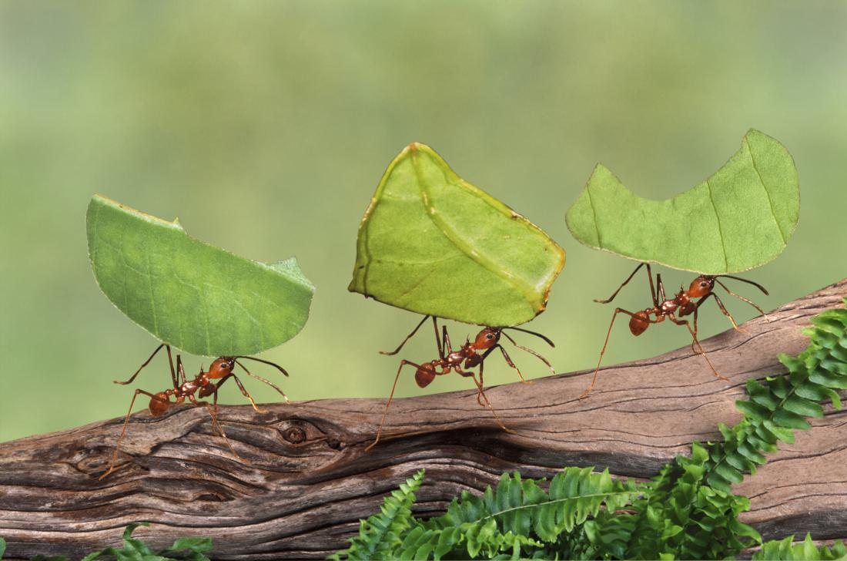
Madde Üç Detay

Slide 8
Makineler Nasıl Öğrenir?
Girdi: 1, 2, 3, 4, 5
Çıktı: 5, 10, 15, 20, ???

Slide 9

Fiyat Tahmini?
- Havuzlu
- Ulaşım hattına 400 metre
- 450 metrekare

Slide 10
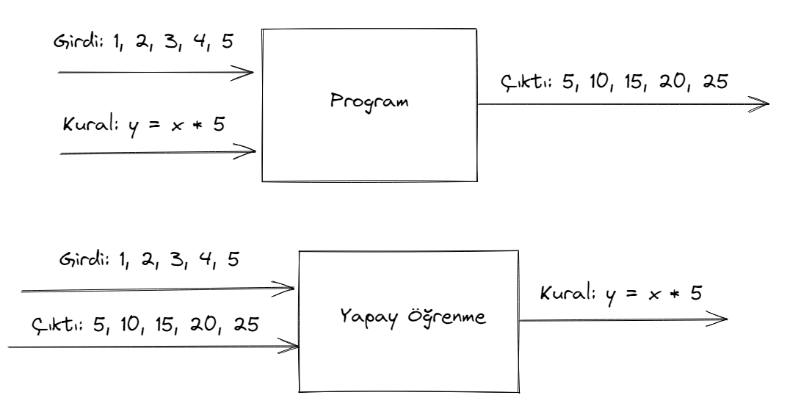

Slide 11
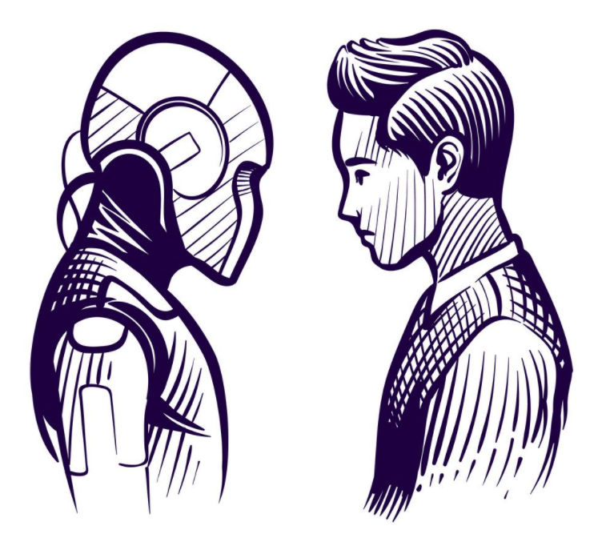
İnsan vs Makine Öğrenmesi?
Ütopik Distopik?
İnsanların işsiz kalma durumu?

Slide 12
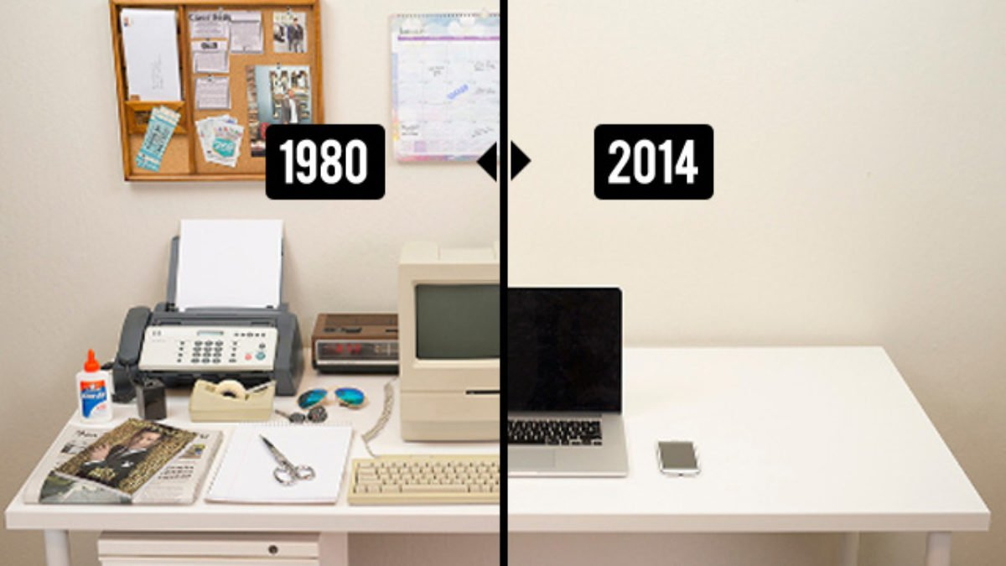
Nasıl Popüler Oldu?

Slide 13

Nereden Başlamalı?
Bilinmesi gereken en temel noktalar:
Verinin Önemi (Her veri bilgi değildir)
Veri Toplama
Veriyi Düzenleme ve Hazırlama (Data Preprocessing)
Makine Öğrenmesi Temel Algoritmalar (Supervised – Unsupervised Learning)
Sonuçları Analiz Etme. (Confusion Matrix Analizi)
Teknik gereksinimler:
Python veya R
Analitik düşünme zekası ve olayları anlamak için matematik.

Slide 14
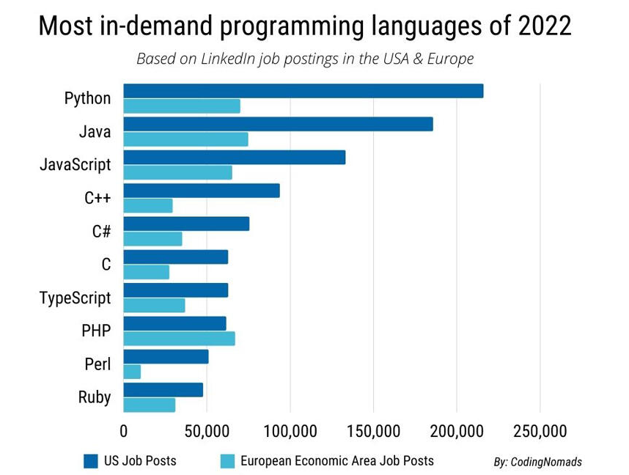

Slide 15
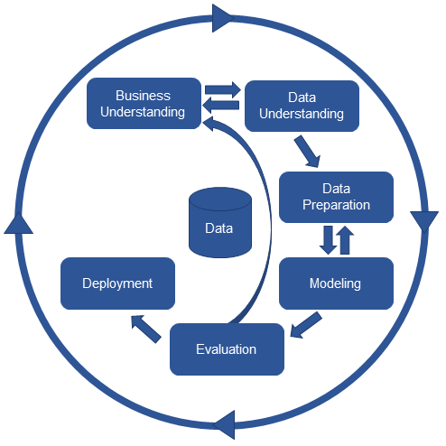
Cross-industry standard process for data mining

Slide 16
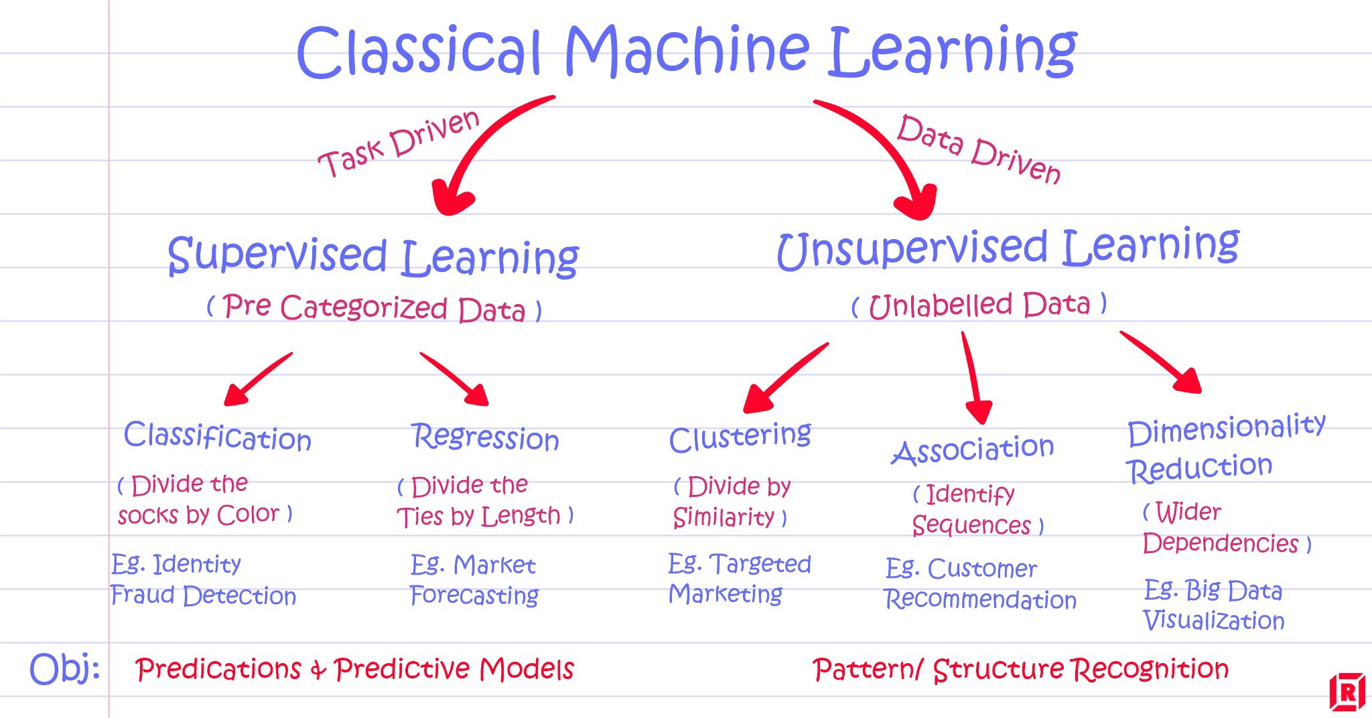

Slide 17
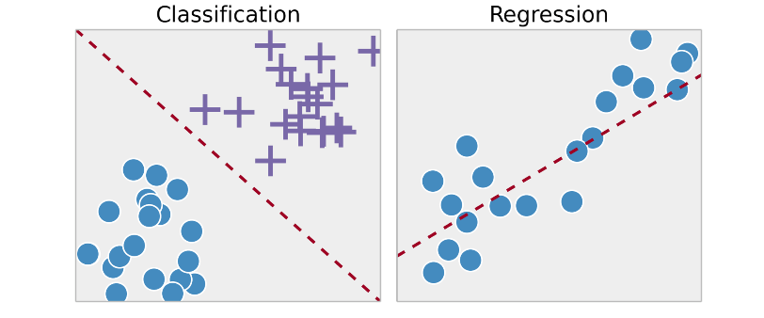
Classification and Regression

Slide 18
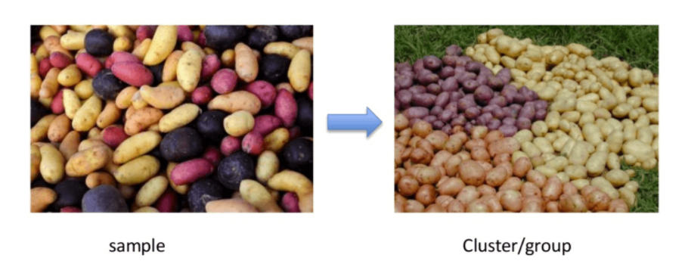
Unsupervised Learning

Slide 19
Öğrenme Metodolojisi
Çok gerideyim bir sürü konu var kafasında bir şey öğrenmeyin. (Java örnek)
Sektördeki insanlardan, hocalarınızdan vs tavsiye alın.
İş ilanlarındaki yoğunluklara ve açıklamalara bakın.
Aynı anda çok fazla şey öğrenip yükleme yapmayın.

Slide 20
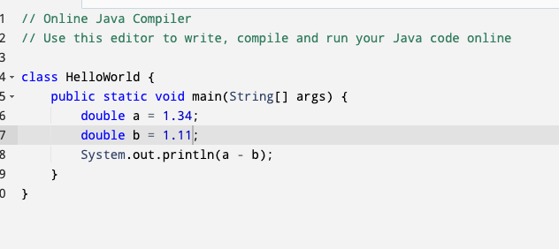
Java Bilirlere 1 Soru

Slide 21
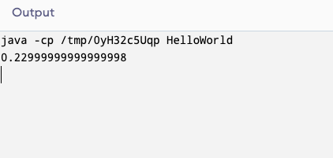

Slide 22
Öğrenme Metodolojisi
Çok gerideyim bir sürü konu var kafasında bir şey öğrenmeyin. (Java örnek)
Sektördeki insanlardan, hocalarınızdan vs tavsiye alın.
İş ilanlarındaki yoğunluklara ve açıklamalara bakın.
Aynı anda çok fazla şey öğrenip yükleme yapmayın.

Slide 23


